Slide 1
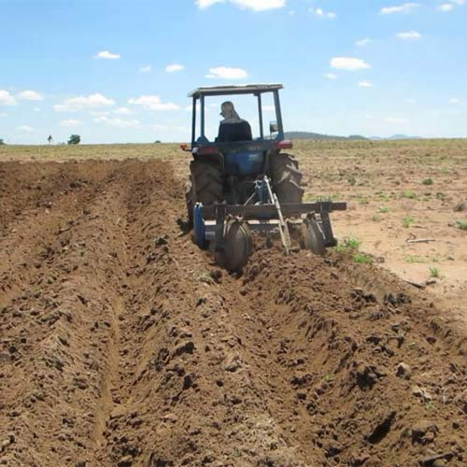
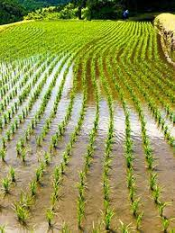
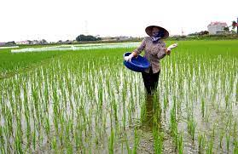
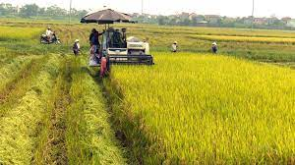
BÀI 3. QUY TRÌNH TRỒNG TRỌT

Slide 2
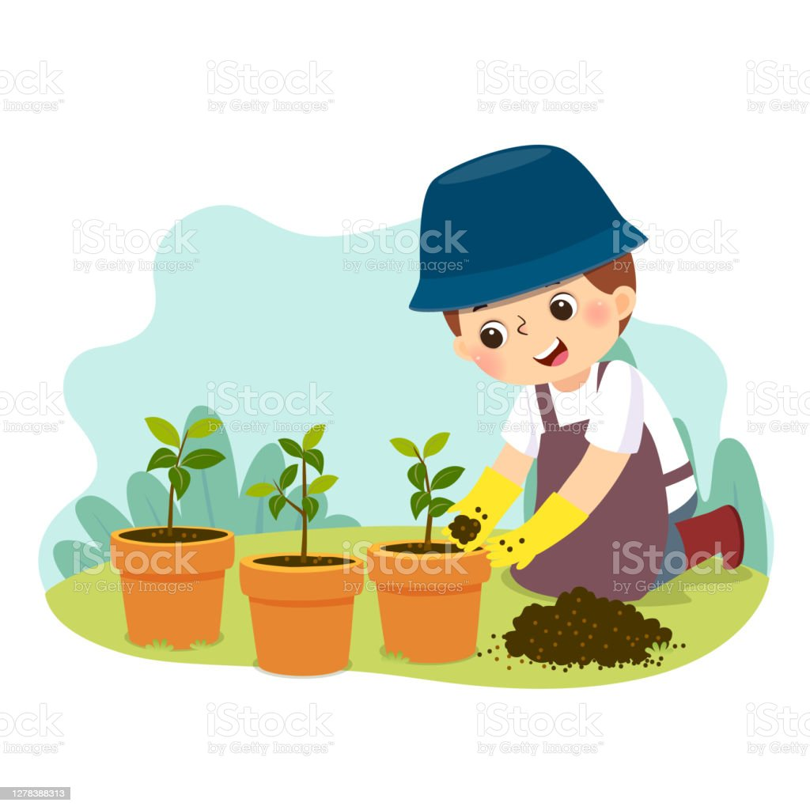
Bạn An rất muốn trồng rau để tạo ra nguồn rau sạch cho gia đình.Nhưng bạn chưa biết bắt đầu từ đâu,cần chuẩn bị những gì.Em có thể giúp bạn An không?
+Chuẩn bị đất trồng, xẻng, cuốc, máy cày,phân bón
+ Chuẩn bị giống cây trồng
+ Gieo trồng
+ Chăm sóc cây
+ Thu hoạch

Slide 3
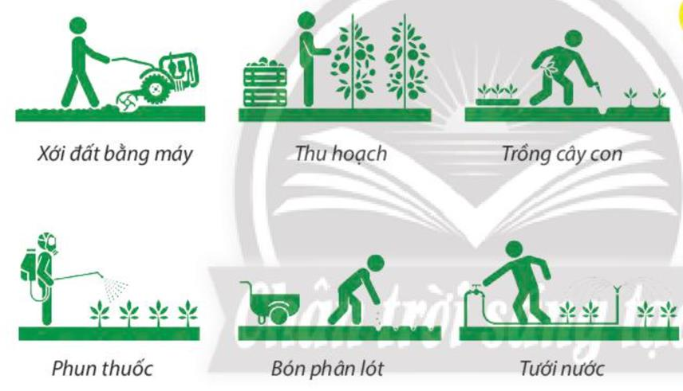
1.Chuẩn bị đất trồng:
Quan sát hình 3.1 em hãy cho biết những công việc nào thuộc giai đoạn chuẩn bị đất trồng
- Xới đất bằng máy, cuốc, xẻng, bay...
-Bón phân lót: thường dùng phân hữu cơ

Slide 4
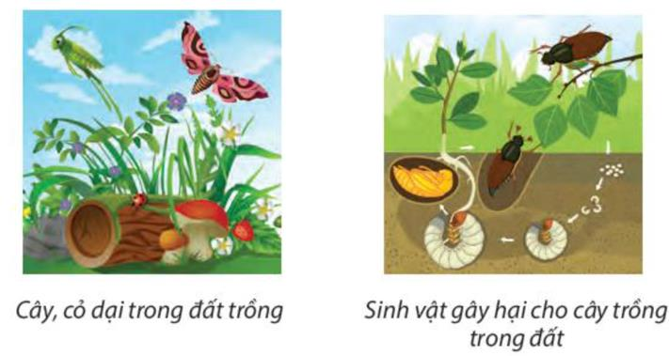
Quan sát Hình 3.2 và cho biết: nếu đất trồng không được chuẩn bị tốt thì vụ mùa sẽ bị ảnh hưởng như thế nào?
Vụ mùa sẽ bị giảm sút về năng suất và chất lượng sản phẩm nguyên nhân là đất còn tồn đọng lại mầm móng sâu bệnh gây hại hoặc còn quá nhiều cây cỏ dại. Chúng cắn phá cây trồng hoặc cạnh tranh nước, ánh sáng, dinh dưỡng của cây trồng.

Slide 5

Vậy mục đích của việc chuẩn bị đất trước khi gieo trồng là gì?
- Làm đất trở nên tơi xốp, đủ ẩm và dinh dưỡng
Loại bỏ các chất độc hại, cỏ dại và mầm mống sâu bệnh gây hại cho cây trồng.

Slide 6
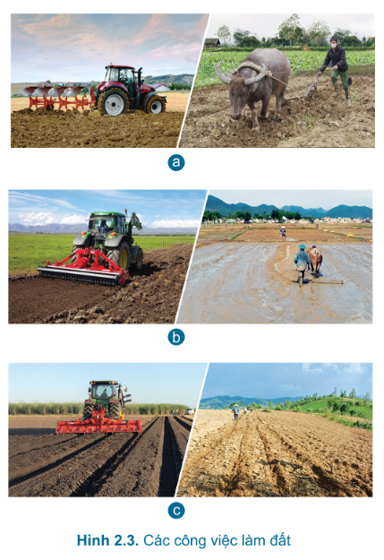
PHIẾU HỌC TẬP 1
1.Vì sao làm đất trước khi gieo trồng lại có lợi cho cây trồng?
2. Hãy nhận xét sự thay đổi hình dạng của đất trong Hình 2.3.
3. Có thể sử dụng những công cụ nào để làm đất?
4.Vì sao cần bón lót trước khi gieo trồng?

Slide 7
PHIẾU HỌC TẬP 1
1.Làm đất trước khi gieo trồng có lợi cho cây trồng. Vì làm đất giúp cho đất tơi xốp, khả năng giữ nước, chất dinh dưỡng, đồng thời diệt cỏ dại và mầm mống sâu bệnh, tạo điều kiện cho cây sinh trưởng, phát triển tốt.
2. Hình dạng đất thay đổi:
Hình a: Cày đất: làm xáo trộn đất mặt ở độ sâu khoảng 20 – 30 cm.
Hình b: Bừa và đập đất: làm nhỏ đất, thu gom cỏ dại, trộn đều phân và san phẳng mặt ruộng
Hình c: Lên luống: chống ngập úng, tạo tầng đất dày cho cây sinh trưởng, phát triển.
3. Các công cụ được sử dụng để làm đất là: máy cày, máy bừa, máy tạo luống, trâu cày, bừa, cuốc, xẻng.
4. Cần bón lót trước khi gieo trồng là vì nhằm cung cấp chất dinh dưỡng cho cây con ngay khi mới mọc hoặc mới bén rễ.

Slide 8
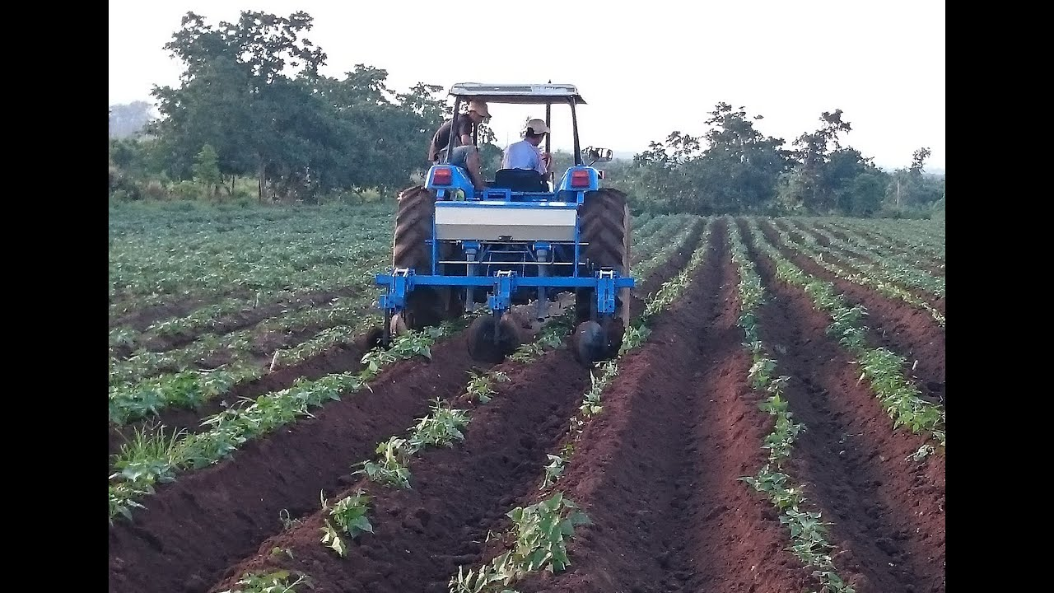
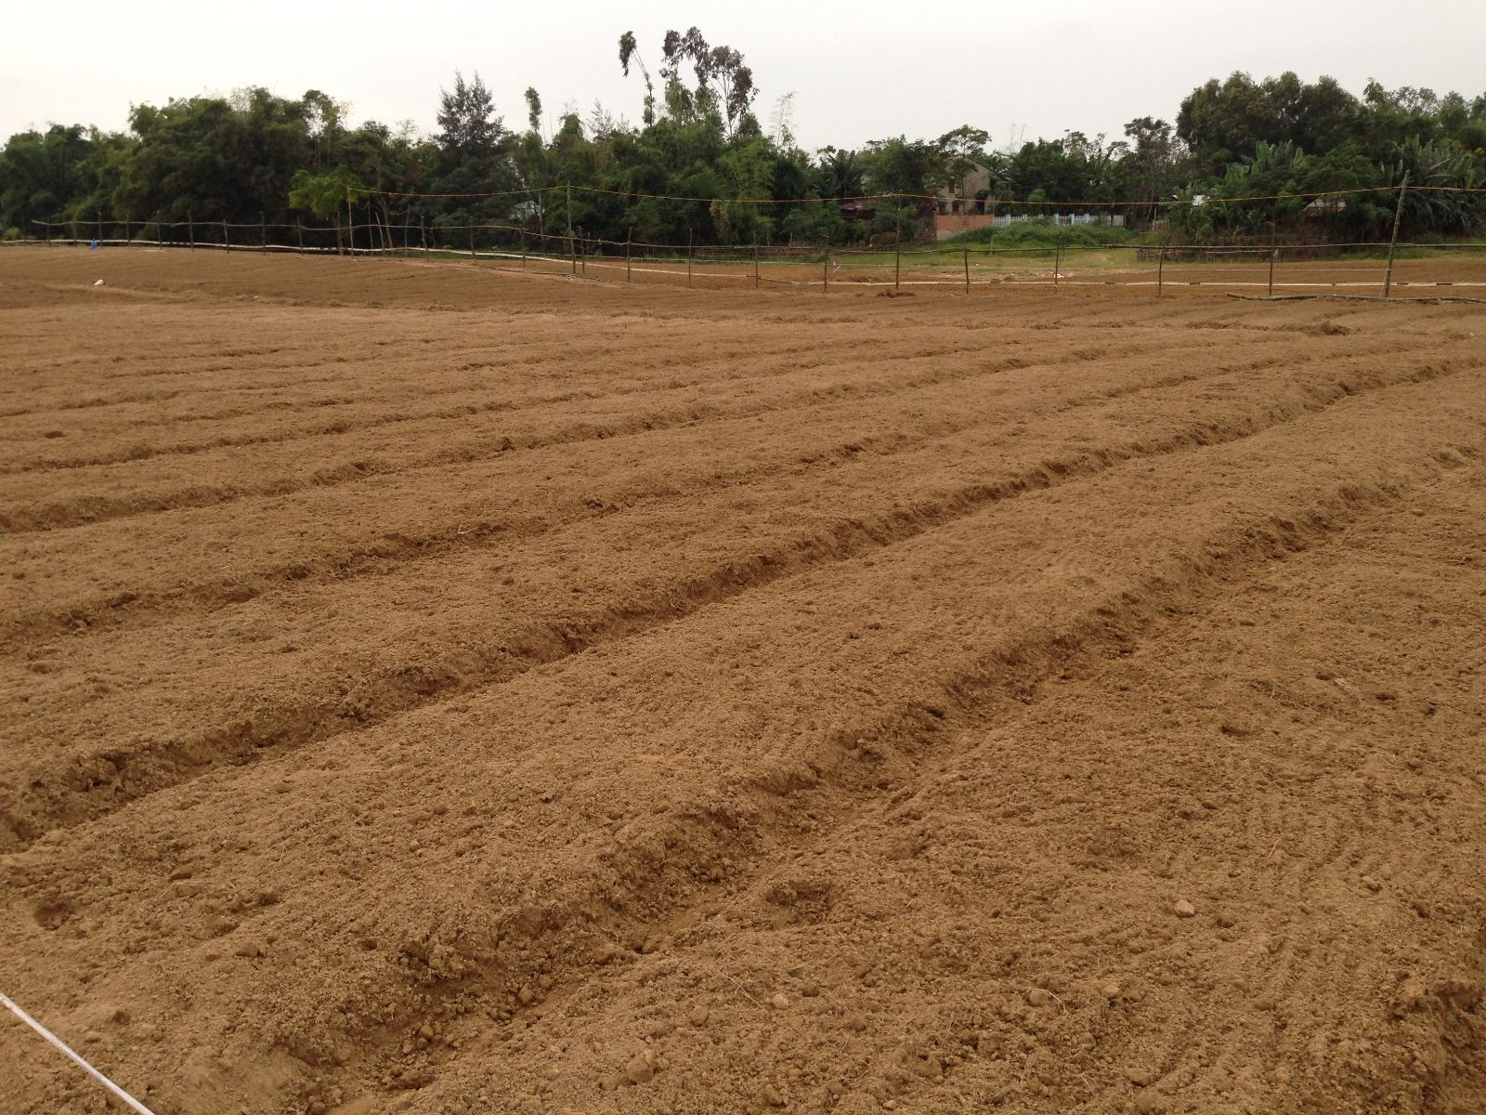
Chuẩn bị đất còn bao gồm việc tạo luống hay đắp mô phù hợp với từng loại cây trồng để dễ chăm sóc, chống ngập úng, tạo tầng đất dày cho cây phát triển
Kĩ thuật lên luống:
+Chọn luống
+Kích thước luống
+Độ cao của luống

Slide 9
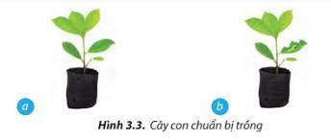
BÀI 3. QUY TRÌNH TRỒNG TRỌT
2.Chuẩn bị giống cây trồng:
Quan sát hình 3.3 hãy chỉ ra cây con không nên chọn để trồng, vì sao?
Nếu muốn dùng cây ở hình b để trồng thì chúng ta nên xử lý như thế nào?
Cần phải cắt bỏ chỗ bị sâu bệnh và diệt sâu bệnh
- Hình b, vì cây đang bị sâu tấn công

Slide 10
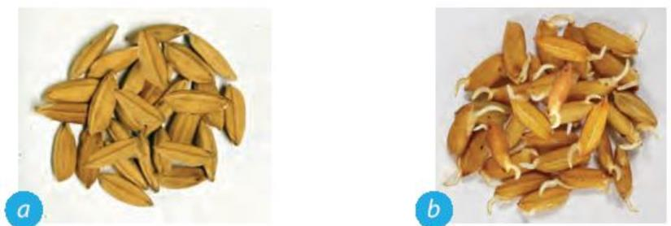
Đối với hạt giống,em hãy cho biết hạt lúa trong hình nào dưới đây có thể gieo ngay, vì sao?
Hình b, vì hạt giống đã được xử lý nảy mầm
Vì sao nên xử lý hạt giống trước khi gieo trồng?
Để đảm bảo hạt giống hoặc cây con khỏe mạnh, sạch bệnh, đủ số lượng giống để gieo trồng trên diện tích đất đã chuẩn bị trước.

Slide 11
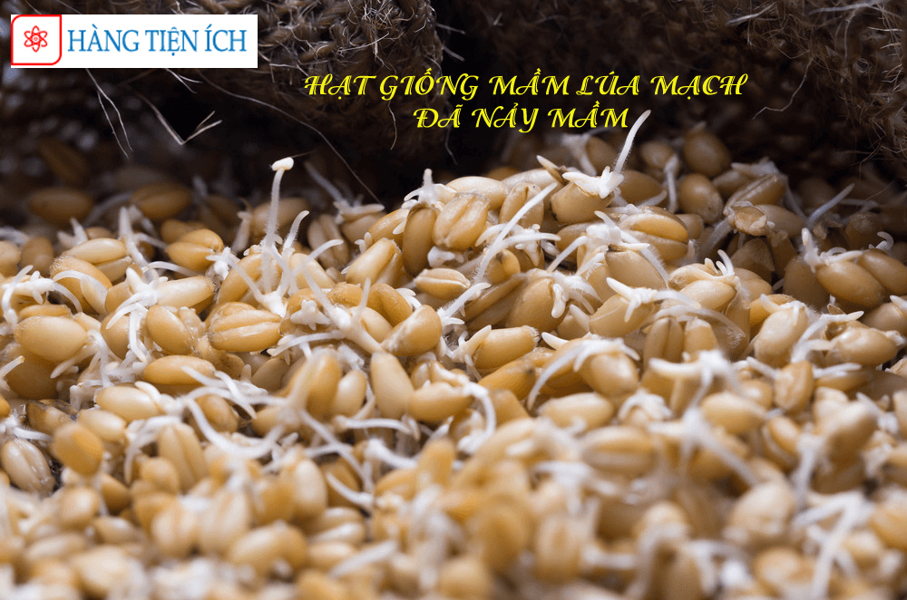
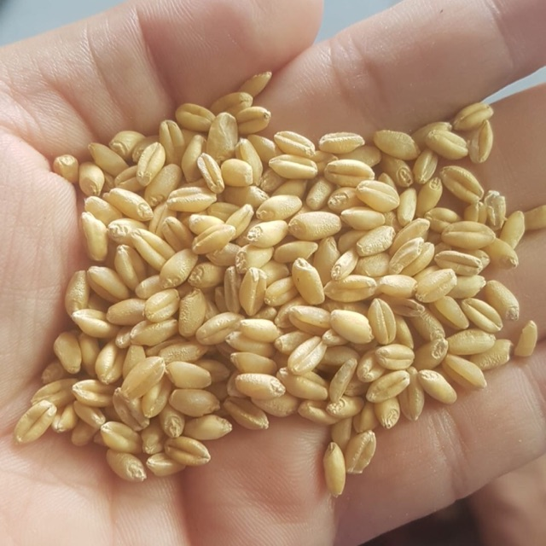
Quy trình chuẩn bị giống được thực hiện theo quy trình nào?
-Các bước thực hiện:
+Bước 1: Lựa chọn giống để gieo trồng
Đối với hạt giống: kích thước hạt đồng đều, không bị sâu,bệnh, không lẫn với các giống khác.
Đối với cấy con: cây khỏe, đồng đều, không sâu bệnh.
+Bước 2: Xử lý giống trước khi gieo
Đối với hạt giống: đảm bảo hạt đã hút no nước, nứt vỏ và nhú mầm
Đối với cây con: không còn cành có lá héo, gãy, thủng, biến dạng, lá bị đốm đen, đốm nâu hoặc biến dạng bất thường.
+Bước 3: Kiểm tra số lượng hạt giống/cây con:
Đảm bảo đủ số lượng hạt giống/cây con trên diện tích đất trồng.

Slide 12
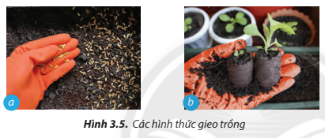
3. Gieo trồng
1. Có những hình thức gieo trồng nào?
2. Khi gieo trồng cần đảm bảo những yêu cầu kỹ thuật nào?
3.Vì sao khi gieo trồng cần đảm bảo đúng thời vụ, đúng kỹ thuật?

Slide 13
HỌC SINH TRẢ LỜI:
1. - Quan sát hình 3.5, ta thấy có 2 phương thức gieo trồng:
Hình a: phương thức gieo hạt
Hình b: phương thức trồng bằng cây con
2. Đảm bảo thời vụ: Thời vụ gieo trồng là khoảng thời gian để gieo trồng đối với mỗi loại cây trồng.
3. Tác dụng: Gieo trồng đúng thời vụ đảm bảo cho cây trồng sinh trưởng, phát triển tốt cho năng suất cao; tránh được các rủi ro về thời tiết, sâu bệnh.

Slide 14
Các bước gieo trồng:
+ Bước 1: Xác định thời vụ, phương tiện, cách thức gieo trồng:
Thời vụ gieo trồng phải phù hợp với hạt giống, cây con dự định trồng
•Xác định được phương tiện, cách thức dự định trồng
+ Bước 2: Kiểm tra hạt giống hoặc cây con và đất trồng
•Hạt giống/cây con phải khoẻ, không sâu, bênh và hạt đã được ngâm ủ (nếu cần)
• Đất đủ ẩm, tơi xốp.
+ Bước 3: Tiến hành gieo trồng
• Khoảng cách đều nhau
Độ sâu khi đặt hạt giống/cây con phải phù hợp với giống cây.

Slide 15
VẬN DỤNG
1. Địa phương em có những thời vụ gieo trồng nào?
2. Hãy kể tên một số loại cây trồng được gieo trồng vào thời vụ đó.
3. Em hãy chọn lựa phương thức gieo trồng cho các loại cây sau đây: lúa, mía, ngô, sắn, cam, đỗ (đậu), …

Slide 16
1. Địa phương em có những thời vụ gieo trồng nào?
2. Hãy kể tên một số loại cây trồng được gieo trồng vào thời vụ đó.
3. Em hãy chọn lựa phương thức gieo trồng cho các loại cây sau đây: lúa, mía, ngô, sắn, cam, đỗ (đậu), …
1. Ở địa phương em có 3 vụ gieo trồng là:
+ Vụ xuân hè;
+ Vụ hè thu;
+ Vụ đông xuân
2. Một số loại cây trồng được gieo trồng vào thời vụ đó là:
+ Vụ xuân hè: lúa, ngô, cây cà chua, dưa chuột, bầu mướp, …
+ Vụ hè thu: cây ổi, cây vải, lúa, ngô, cà rốt
+ Vụ đông xuân: ngô, khoai, su hào, súp lơ, cải bắp,

Slide 17
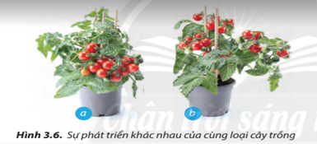
4.CHĂM SÓC
So sánh sự phát triển của 2 cây trồng trong hình 3.6.Nguyên nhân tạo nên sự khác biệt là gì?
Cùng một giống cây nhưng có những cây có khả năng phát triển tốt, có cây có sức sống kém. Vì vậy khi trồng cây phải lựa chọn giống cây con khoẻ mạnh như nhau để đối chiếu với việc chăm sóc, nếu không kết quả có khi không như mong muốn.

Slide 18
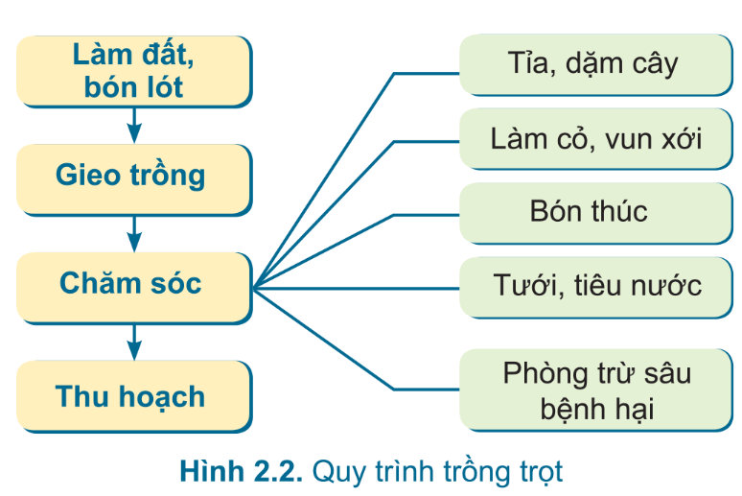
Chăm sóc cây trồng nhằm mục đích gì?Có những công việc chăm sóc nào?
Mục đích: nuôi dưỡng, bảo vệ, phòng trừ các yếu tố gây hại cho cây

Slide 19
1. Vì sao cần phải tỉa dặm cây sau một thời gian gieo trồng?
2. Phân bón dùng để bón thúc thường có đặc điểm gì?
Trả lời:
1.Hạt không mọc, cây bị sâu bệnh,cây mọc quá dày --> đảm bảo mật độ, khoảng cách để cây phát triển tốt
2. Dễ hòa tan, giàu dinh dưỡng -->giúp cây hấp thu chất dinh dưỡng dễ dàng, nhanh chóng.

Slide 20
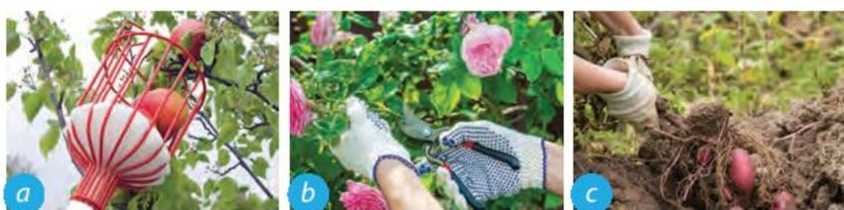
5.Thu hoạch:đảm bảo thu được số lượng và chất lượng sản phẩm trồng trọt đạt tiêu chuẩn.
Quan sát Hình 3.7 và trả lời yêu cầu: Nêu phương pháp thu hoạch tương ứng với mỗi hình?
Khi thu hoạch cần đảm bảo những yêu cầu gì?
-Đảm bảo thu được số lượng và chất lượng sản phẩm trồng trọt đạt tiêu chuẩn.
-Nên thu hoạch vào những lúc thời tiết mát mẻ, không nắng gắt, không mưa.

Slide 21
Những loại cây trồng khác nhau sẽ có phương pháp thu hoạch khác nhau, em hãy hoàn thành bài tập sau đây để tìm hiểu việc ứng dụng các phương pháp thu hoạch
a. Phương pháp hái
b. Phương pháp nhổ, đào
c. Phương pháp cắt
1. Lúa, hoa, rau muống
2. Cam, quýt, xoài, dưa
3. Khoai mì, khoai lang
1c, 2a, 3b
Do vị trí hình thành sản phẩm của mỗi loại cây trồng khác nhau nên ta có phương pháp thu hoạch khác nhau.
+ Củ --> dưới đất
+ Trái --> cuống dài, ngắn, dạng chùm hay riêng biệt
+ Hoa, lá, hạt --> cần dùng các bộ phận trên cây khác nhau

Slide 22
Quy trình thu hoạch nông sản được thực hiện theo những bước cơ bản nào?
+ Bước 1: Kiểm tra sản phẩm cây trồng: cây trồng đạt kích thước, độ chín, độ tuổi,… tuỳ từng loại cây trồng.
+ Bước 2: Tiến hành thu hoạch: đúng thời điểm, nhanh, hạn chế rơi vãi.
*Do đặc điểm cho sản phẩm của từng loại cây trồng và nhu cầu lấy sản mà có cách thu hoạch phù hợp.

Slide 23
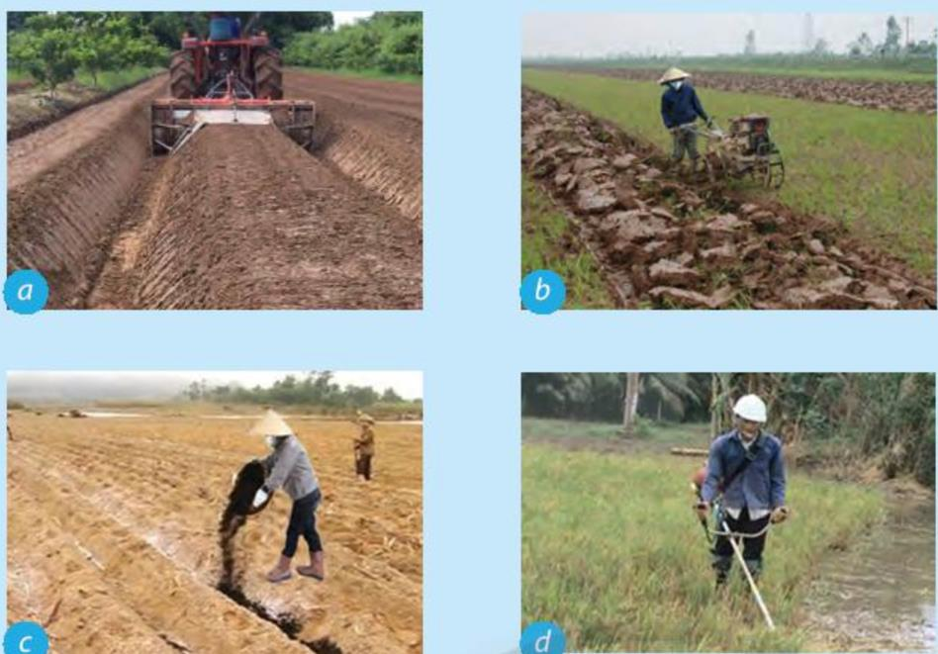
Hãy ghép các công việc a,b,c,d ở hình 3.8 cho phù hợp các các chú thích:
1. cày đất
2. vệ sinh đồng ruộng
3. lên luống
4. bón lót phân

Slide 24
LUYỆN TẬP
1. Hãy kể tên một số loại cây trồng được gieo trồng vào các thời vụ đó.
2. Em hãy chọn lựa phương thức gieo trồng cho các loại cây sau đây: lúa, mía, ngô, sắn, cam, đỗ (đậu), …
1. Một số loại cây trồng được gieo trồng vào thời vụ đó là:
+ Vụ xuân hè: lúa, ngô, cây cà chua, dưa chuột, bầu mướp, …
+ Vụ hè thu: cây ổi, cây vải, lúa, ngô, cà rốt
+ Vụ đông xuân: ngô, khoai, su hào, súp lơ, cải bắp, …
2. Trồng bằng hạt: lúa, đỗ..
- Trồng bằng hom: mía, sắn..
- Trồng bằng cây con: cam…

Slide 25
VẬN DỤNG
Ở địa phương em có những phương pháp gieo trồng nào
Ghi trên giấy A4. Giờ sau nộp GV

